Slide 1
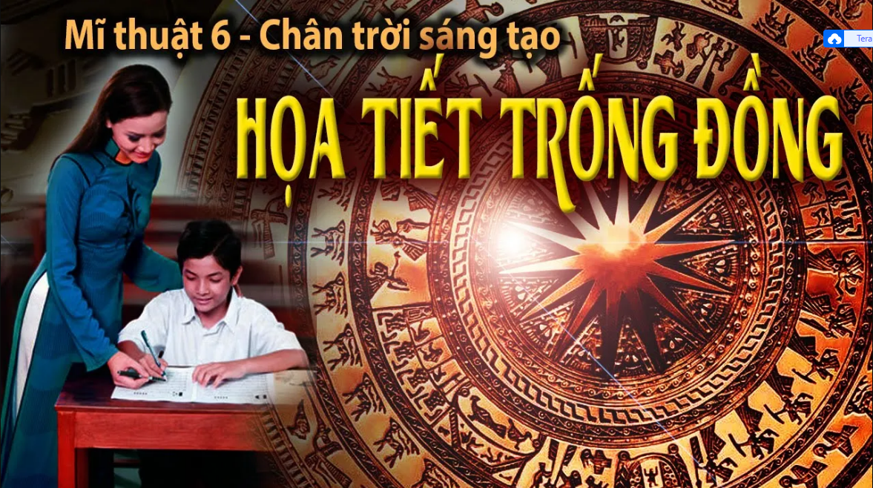

Slide 2
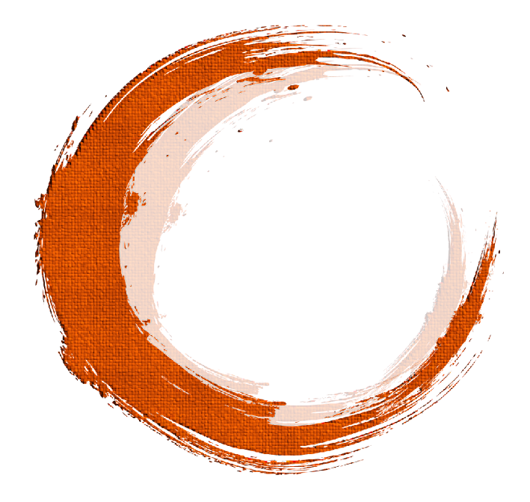
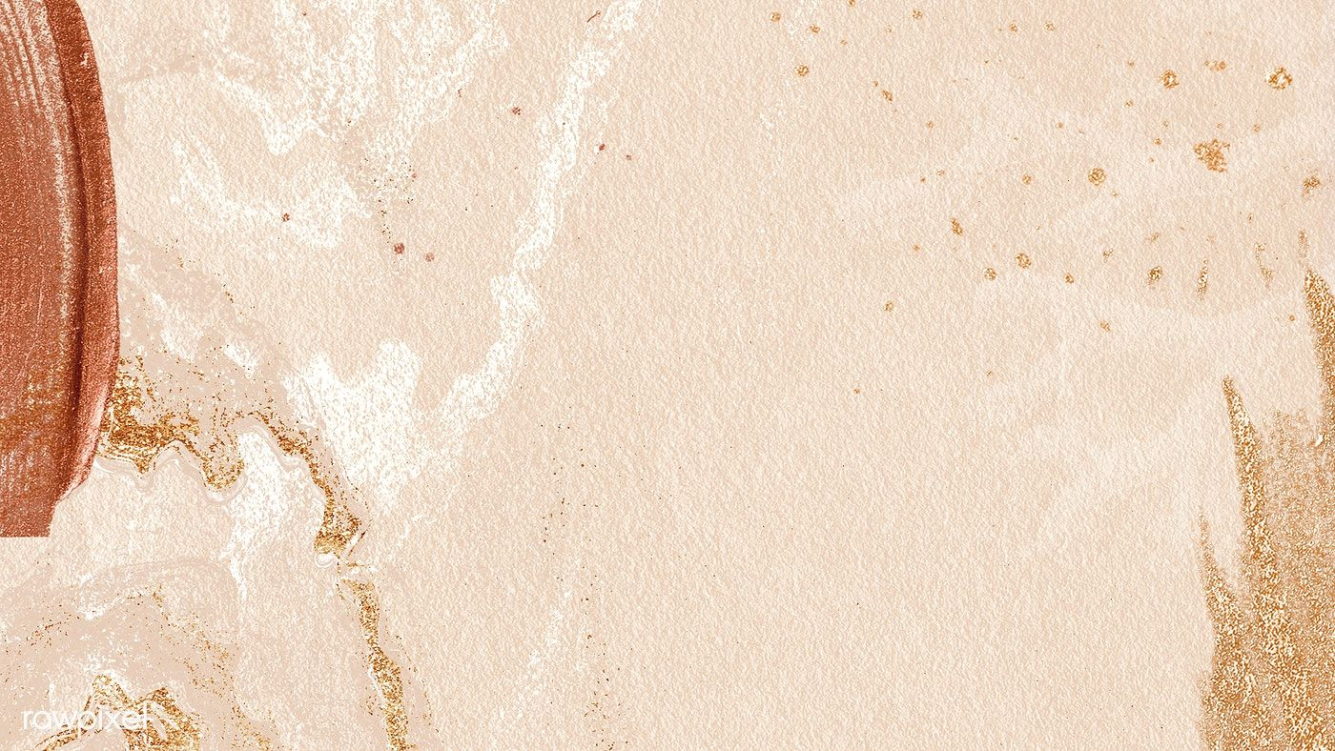
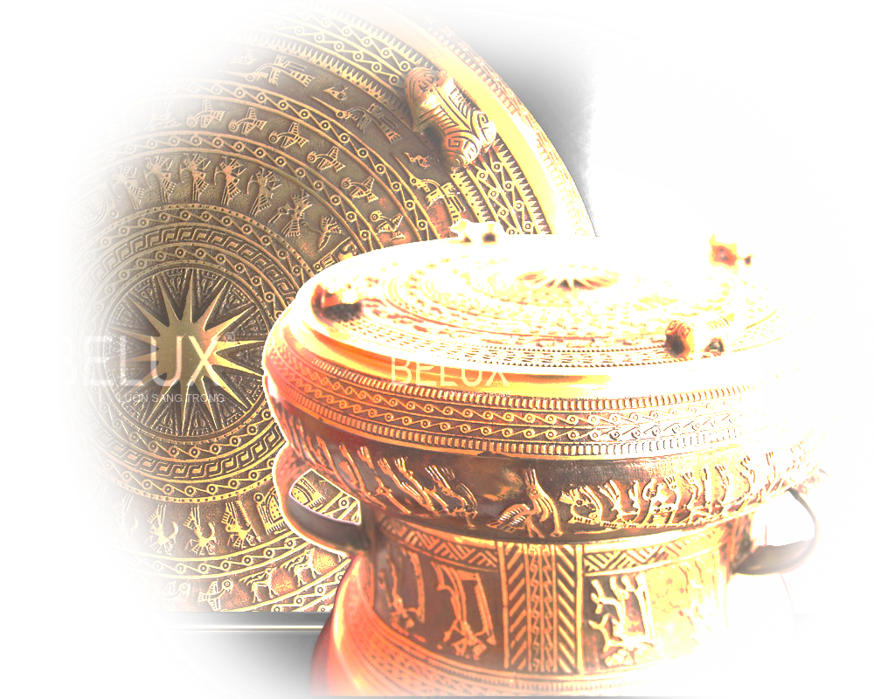

Chủ đề:
Nghệ thuật cổ đại thế giới và Việt Nam
BÀI 2
Xem Bài giảng MT mẫu hay tại: https://youtu.be/R73uMVig9x0
Link Đăng ký theo dõi tại: https://bit.ly/3tRblro

Slide 3
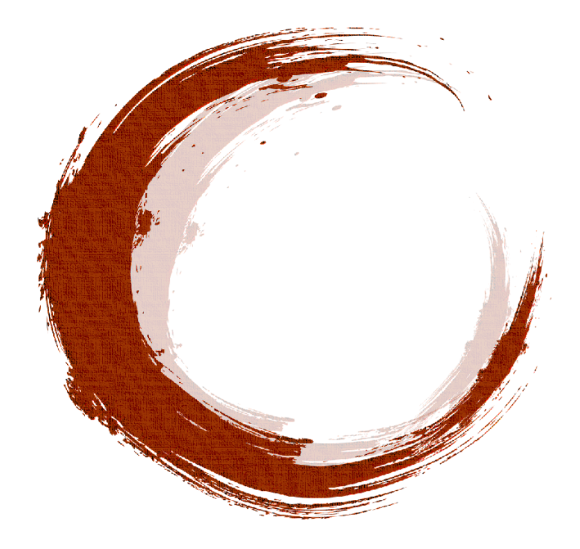
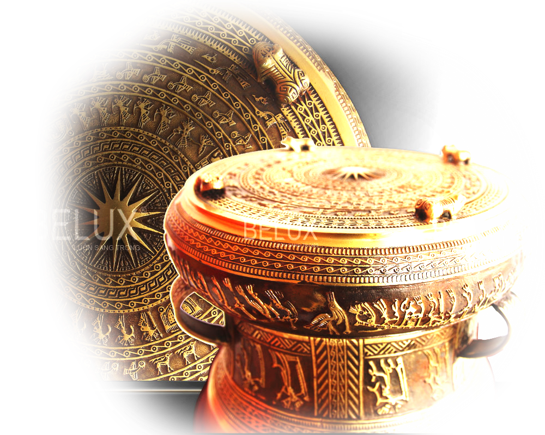
YÊU CẦU CẦN ĐẠT
Link Đăng ký theo dõi tại: https://bit.ly/3tRblro
+ Chỉ ra được cách tạo hình bằng kỹ thuật in.
+ Mô phỏng được họa tiết trống đồng bằng kỹ thuật in.
+ Phân tích được vẻ đẹp của họa tiết trống đồng qua hình in. Có ý thức trân trọng, gìn giữ, phát triển di sản nghệ thuật dân tộc.
Xem Bài giảng MT mẫu hay tại: https://youtu.be/R73uMVig9x0

Slide 4

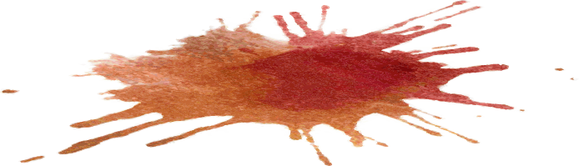
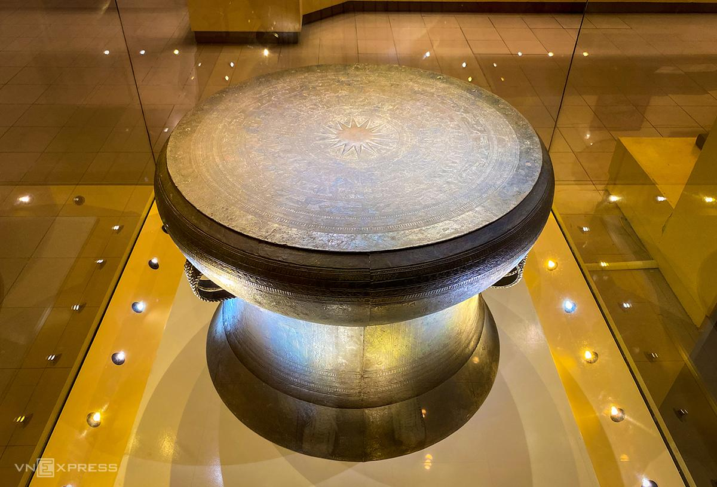
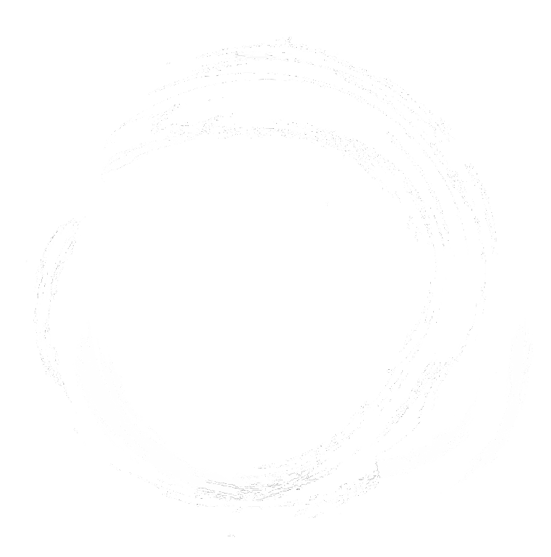
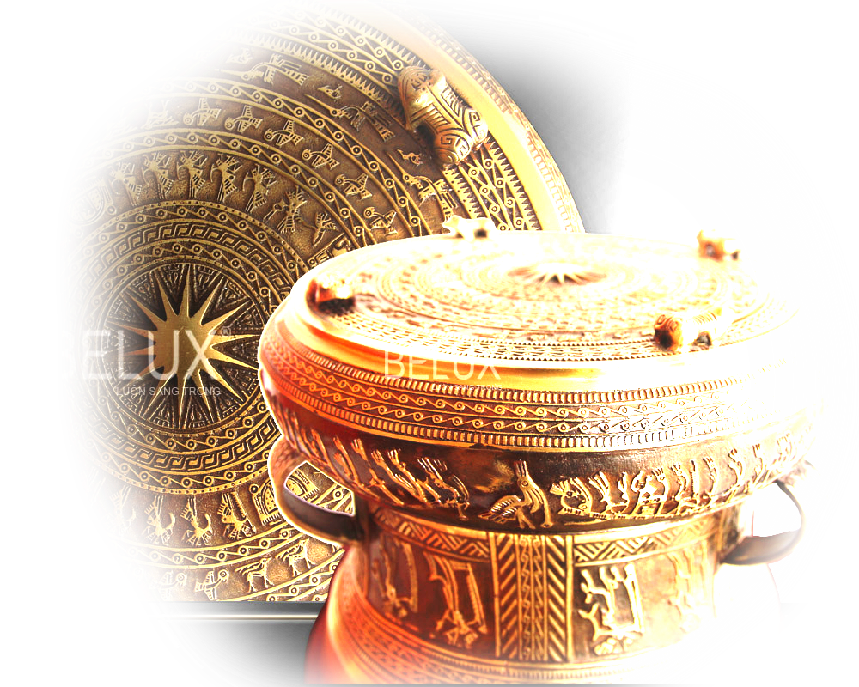
1
Khám phá hình họa tiết trống đồng
Họa
tiết
Trống
đồng
- Quan sát và tìm ra những họa tiết có trên mặt trống?
- Các họa tiết có đường nét thế nào và được sắp xếp ra sao?
- Em thích nhất họa tiết nào. Vì sao?

Slide 5

1
Khám phá hình họa tiết trống đồng
- Hình ảnh họa tiết : Chim, ngôi sao nhiều cánh (Mặt Trời), người giã gạo, hươu, nai, ...
- Đường nét khỏe khoắn, đúc nổi và bố cục sắp xếp theo các đường tròn đồng tâm quanh biểu tượng mặt trời.
- Đặc trưng nhất là hoa văn chim lạc bay ngược chiều kim đồng hồ thể hiện ý thước nguồn cội dân tộc.

Slide 6
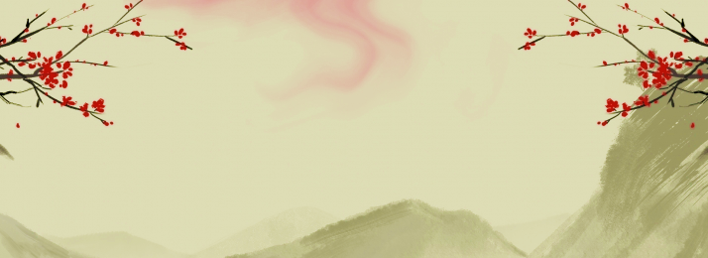
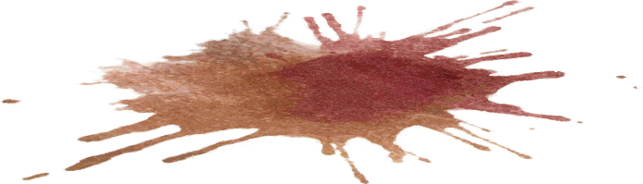
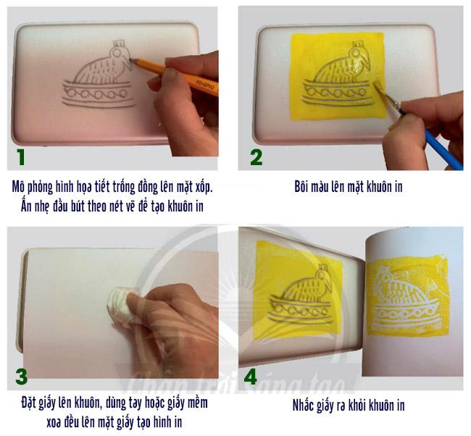

2
Cách mô phỏng họa tiết bằng kĩ thuật in
A
3 - 1 – 2 - 4
B
4 - 2 – 3 - 1
4
1
C
2 - 1 – 3 - 4
2
3
- Hãy sắp xếp đúng thứ tự để có đáp án chính xác nhất?

Slide 7
2
Cách mô phỏng họa tiết bằng kĩ thuật in
1
2
3
4
- B1: Mô phỏng họa tiết lên mặt xốp (ấn nhẹ bút).
- B2: Bôi màu.
- B3: Đặt giấy lên khuôn. Lấy giấy mềm xoa đều mặt giấy.
- B4: Nhấc giấy khỏi khuôn in.

Slide 8
Xem video hướng dẫn cách in họa tiết trống đồng
Video: https://bit.ly/3xaOm8X
Hoặc: https://youtu.be/6iaSb3ahObQ

Slide 9
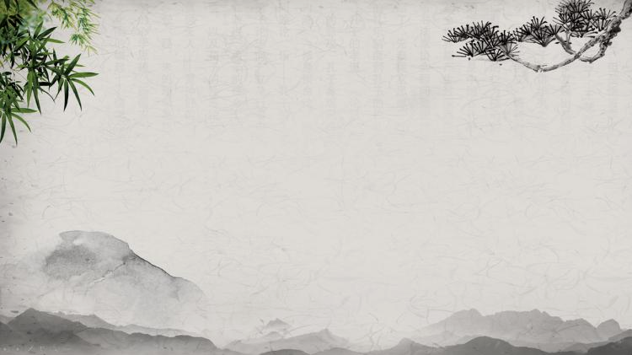
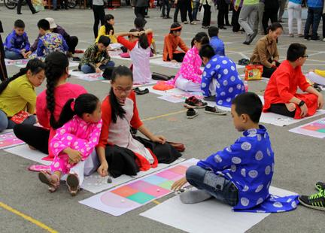
3
Mô phỏng họa tiết trên Trống Đồng bằng kĩ thuật in
THỰC HÀNH:
Chọn và mô phỏng một họa tiết Trống Đồng theo ý thích

Slide 10
Tham khảo một số sản phẩm in ấn tượng của học sinh
Tham khảo sản phẩm HS tại: https://youtu.be/8WjYZKKx58k
Link Đăng ký theo dõi tại: https://bit.ly/3tRblro

Slide 11

4
Trưng bày sản phẩm và chia sẻ
Em thích nhất hình in nào? Tại sao?
Hình in đó có những đường nét gì?
Bề mặt hình in cho ta cảm nhận gì về họa tiết Trống Đồng?
Họa tiết đó mang ý nghĩa gì không?
THỰC HÀNH:
Chọn và mô phỏng một họa tiết Trống Đồng theo ý thích

Slide 12
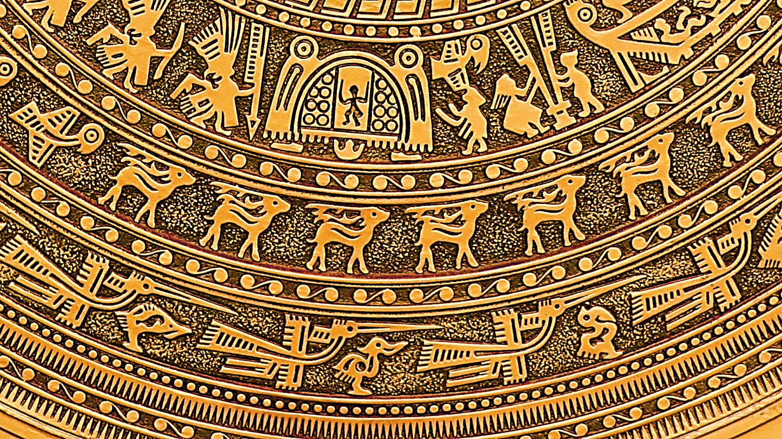
4
Trưng bày sản phẩm và chia sẻ
- Các sản phẩm in đa dạng, phong phú về họa tiết lẫn màu sắc.
- Mỗi họa tiết mang ý nghĩa riêng về cuộc sống và tín ngưỡng dân tộc.
- Bề mặt hình in có chỗ đậm nhạt khác nhau, tạo vẻ đẹp cổ kính, đậm chất truyền thống.

Slide 13

5
Tìm hiểu nghệ thuật tạo hình trên Trống Đồng
Video xem tại: https://youtu.be/RHj7_ZR1g4M
Link Đăng ký theo dõi tại: https://bit.ly/3tRblro
THỰC HÀNH:
Chọn và mô phỏng một họa tiết Trống Đồng theo ý thích

Slide 14
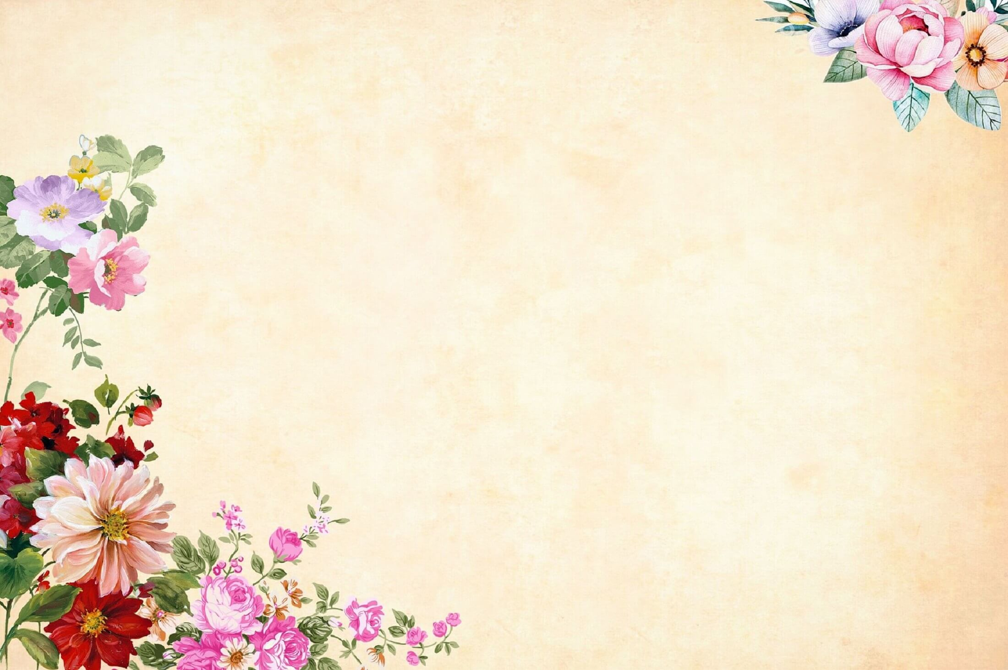
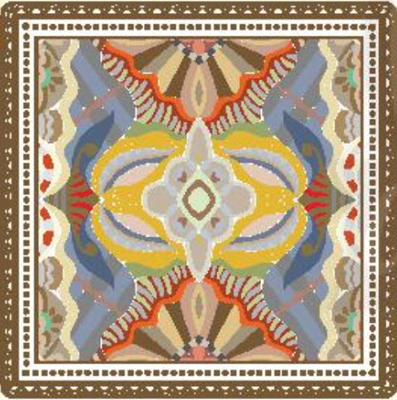
CHUẨN BỊ TIẾT HỌC SAU
Đọc và xem tranh ảnh trước bài:
“Thảm trang trí với họa tiết Trống Đồng”
Chuẩn bị họa cụ: Giấy vẽ A4, màu vẽ
và hình họa tiết trên Trống Đồng.
Xem Bài giảng MT mẫu hay tại: https://youtu.be/R73uMVig9x0
Link Đăng ký theo dõi tại: https://bit.ly/3tRblro

Slide 15

Cảm ơn các em đã theo dõi bài học!
Hãy like, chia sẻ, đăng ký và bình luận
dưới video nội dung cần quan tâm, chưa rõ nhé!
Xem Bài giảng MT mẫu hay tại: https://youtu.be/R73uMVig9x0
Link Đăng ký theo dõi tại: https://bit.ly/3tRblro

